Slide 1
CHÀO MỪNG QUÝ THẦY CÔ VÀ CÁC EM HỌC SINH

Slide 2

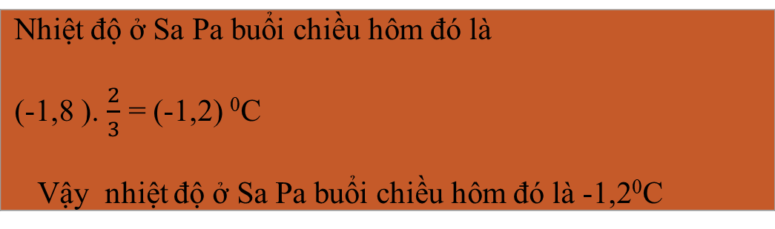
Tiết 5- BÀI 2. CÁC PHÉP TÍNH VỚI SỐ HỮU TỈ( tt)
III. NHÂN HAI SỐ HỮU TỈ
HĐKP 3
Nhiệt độ đo được vào một buổi tối mùa đông tại SaPa là -1,8 độ C. Nhiệt độ chiều hôm đó bằng $\frac{2}{3}$ nhiệt độ buổi tối. Hỏi nhiệt độ SaPa chiều hôm đó là bao nhiêu độ C?
Giải:
Nhiệt độ ở Sa Pa buổi chiều hôm đó là (-1,8 ). $\frac{2}{3}$ = (-1,2) ⁰C Vậy nhiệt độ ở Sa Pa buổi chiều hôm đó là -1,2⁰C

Slide 3
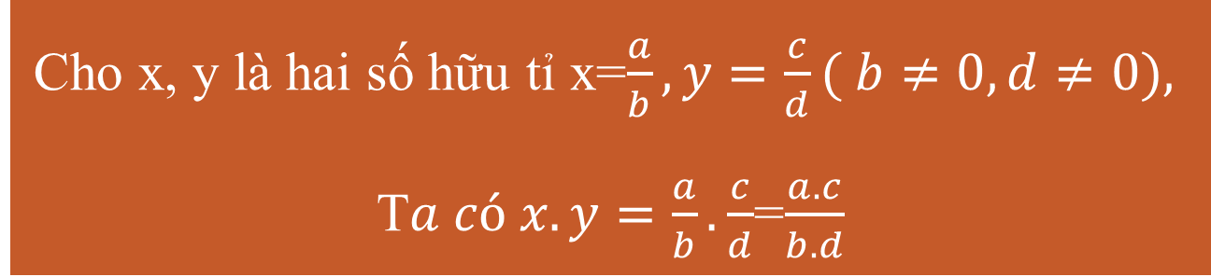
BÀI 2. CÁC PHÉP TÍNH VỚI SỐ HỮU TỈ
III. NHÂN HAI SỐ HỮU TỈ
Kết luận
Cho x, y là hai số hữu tỉ x=$\frac{a}{b}, y=\frac{c}{d}( b≠0, d≠0),$
T$a có x.y=\frac{a}{b}.\frac{c}{d}$=$\frac{a.c}{b.d}$

Slide 4
BÀI 2. CÁC PHÉP TÍNH VỚI SỐ HỮU TỈ
III. NHÂN HAI SỐ HỮU TỈ
THỰC HÀNH 4
Tính
Giải:

Slide 5
BÀI 2. CÁC PHÉP TÍNH VỚI SỐ HỮU TỈ
C. HOẠT ĐỘNG THỰC HÀNH

Slide 6
BÀI 2. CÁC PHÉP TÍNH VỚI SỐ HỮU TỈ
BÀI 1( SGK/TR 15)
Giải:

Slide 7
BÀI 2. CÁC PHÉP TÍNH VỚI SỐ HỮU TỈ
D. HOẠT ĐỘNG VẬN DỤNG

Slide 8
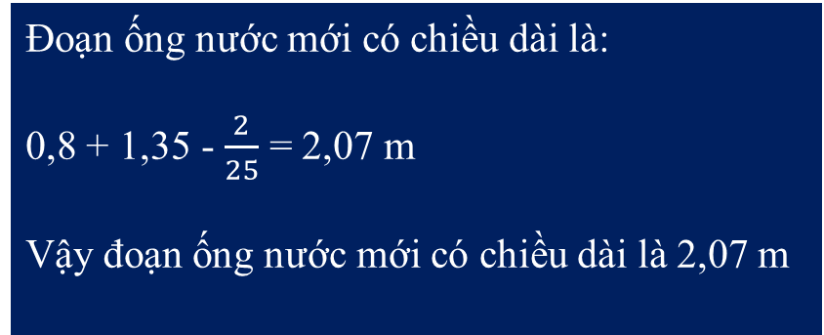

BÀI 2. CÁC PHÉP TÍNH VỚI SỐ HỮU TỈ
BÀI 6( SGK/TR 16)
Hai đoạn ống nước có chiều dài lần lượt là 0,8m và 1,35m. Người ta nối hai đầu ống để tạo thành một ống nước mới. Chiều dài của phần nối chung là $\frac{2}{25}$ m. Hỏi đoạn ống nước mới dài bao nhiêu m?
Giải:
Đoạn ống nước mới có chiều dài là:
0,8 + 1,35 - $\frac{2}{25}$ = 2,07 m
Vậy đoạn ống nước mới có chiều dài là 2,07 m

Slide 9
BÀI 2. CÁC PHÉP TÍNH VỚI SỐ HỮU TỈ
D. HOẠT ĐỘNG CỦNG CỐ

Slide 10
BÀI 2. CÁC PHÉP TÍNH VỚI SỐ HỮU TỈ
Câu 1: Tính : ( - 0,25 ) +
Đáp án: c

Slide 11
BÀI 2. CÁC PHÉP TÍNH VỚI SỐ HỮU TỈ
Câu 2: Tính :
Đáp án: d

Slide 12
BÀI 2. CÁC PHÉP TÍNH VỚI SỐ HỮU TỈ
, y =
Câu 3: Nếu x, y là hai số hữu tỉ: x = , y =
Thì x.y = ………
Đáp án: b

Slide 13
HƯỚNG DẪN VỀ NHÀ
Ôn lại những kiến thức đã học trong bài.
Hoàn thành bài tập 3,7 trong SGK /TR16
Chuẩn bị bài “CÁC PHÉP TÍNH VỚI SỐ THẬP PHÂN (TT) ”.

Slide 14
CẢM ƠN CÁC EM ĐÃ CHÚ Ý BÀI GIẢNG

